Slide 1
Programma regionale Valle d’Aosta FESR 2021-2027
8. Informativa in merito
al Piano di rafforzamento amministrativo
A cura della dott.ssa Elena FAVOLE
Cabina di regia politica regionale di sviluppo
Dipartimento politiche strutturali e affari europei
Assessorato Affari europei, Innovazione, PNRR, Politiche nazionali per la montagna e Politiche giovanili
Comitato di Sorveglianza PR Valle d’Aosta FESR 2021-2027
Bard, 20 novembre 2025

Slide 2

Capacità amministrativa
s’intende la capacità della Pubblica amministrazione di gestire e utilizzare i Fondi europei in modo efficace lungo l’intero ciclo di investimento
È fondamentale per l’attuazione efficace della Politica di coesione e della Politica agricola comune;
per il rafforzamento della medesima, nell’Accordo di partenariato dell’Italia 2021/27 si prevedono:
  iniziative finanziate con il PN Capacità per la Coesione 2021/27;
  l’adozione di Piani di Rafforzamento e Rigenerazione amministrativa (PRigA).
immagine: Il Sole 24 Ore
Comitato di Sorveglianza PR Valle d’Aosta FESR 2021-2027 – 20 novembre 2025

Slide 3


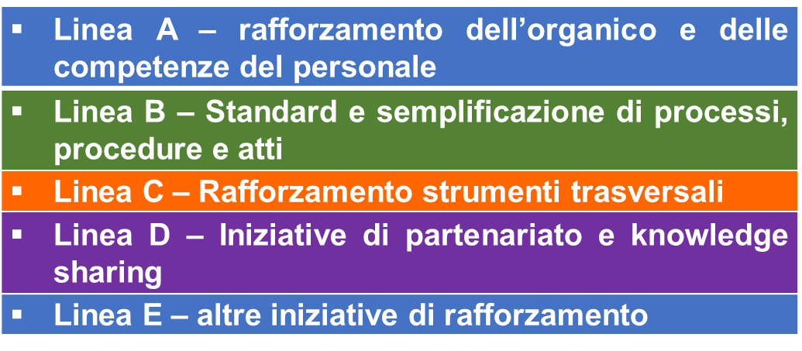
Il Piano di rafforzamento amministrativo
della Politica regionale di sviluppo 2021/27
L’articolo 6 della l.r. 35/2021 stabilisce che:
per l'attuazione delle iniziative previste nell’ambito dei Programmi cofinanziati dai Fondi UE, l’Amministrazione regionale individua gli interventi da realizzarsi per rafforzare la capacità di gestione amministrativa attraverso l’elaborazione di un apposito Piano di rafforzamento, anche quale parte integrante del PIAO
l’ultima versione è stata approvata dGR 63/2025
prevede iniziative rivolte a tutti i Programmi che contribuiscono alla Politica regionale di sviluppo 2021/27
prevede le seguenti 5 Linee d’azione:
Comitato di Sorveglianza PR Valle d’Aosta FESR 2021-2027 – 20 novembre 2025

Slide 4
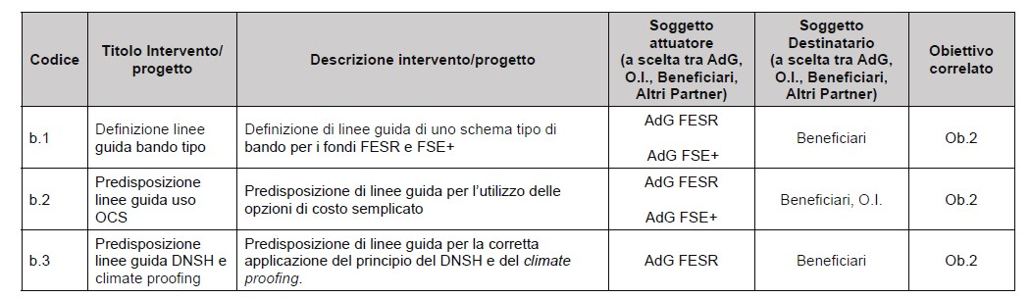

Nuovi Interventi previsti
Tali linee, predisposte dall’Autorità di gestione, in collaborazione con l’Assistenza tecnica e gli Enti e le Strutture regionali competenti per materia, agevoleranno e supporteranno i potenziali beneficiari nella predisposizione delle proprie proposte progettuali e nel corso della realizzazione delle medesime.
Comitato di Sorveglianza PR Valle d’Aosta FESR 2021-2027 – 20 novembre 2025

Slide 5

Principali esiti monitoraggio al 30/06/2025 1/2
Assunzione di 3 assistenti amministrativo-contabili C2, a tempo determinato, destinati alla Struttura Controllo progetti europei e statali del Dipartimento politiche strutturali e affari europei, per la costituzione di un apposito Ufficio dedicato ai controlli di primo livello FESR e Aree interne, centralizzando tale funzione;
Realizzazione di interventi formativi ai quali ha partecipato il personale coinvolto nella gestione e attuazione dei Fondi europei della Politica di coesione e agricola comune;
Predisposizione di due bandi/avviso tipo esemplificativi, con l'obiettivo di rendere disponibile uno strumento di riferimento per delineare l’organizzazione logica delle informazioni e dei punti chiave essenziali da includere nei bandi/avvisi emanati a valere sui Fondi FESR e FSE+;
Comitato di Sorveglianza PR Valle d’Aosta FESR 2021-2027 – 20 novembre 2025

Slide 6
Principali esiti monitoraggio al 30/06/2025 2/2
adeguamenti al Sistema informativo regionale SISPREG per la programmazione 2021/27;
coinvolgimento dei componenti del Tavolo permanente per il confronto partenariale nell'attuazione dei Programmi cofinanziati;
approvazione della Strategia unitaria di comunicazione della Politica regionale di sviluppo 2021/27 da parte della Giunta regionale, con deliberazione n. 1269 in data 18 ottobre 2024;
alimentazione Pagina Facebook di Europe Direct.
Comitato di Sorveglianza PR Valle d’Aosta FESR 2021-2027 – 20 novembre 2025

Slide 7
GRAZIE PER L’ATTENZIONE
Comitato di Sorveglianza PR Valle d’Aosta FESR 2021-2027
Bard, 20 novembre 2025

